Slide 1



TRÁMITES MOVILIDAD INTERNACIONAL 2024/25
Ya tengo asignada una plaza de movilidad internacional…¿Y ahora qué?
El equipo de Internacionalización de la Facultad de Ciencias Políticas y Sociología,
en coordinación con el Vicerrectorado de Internacionalización y tu Universidad de acogida,
te vamos a ayudar con los trámites a realizar.

Slide 2


Slide 3



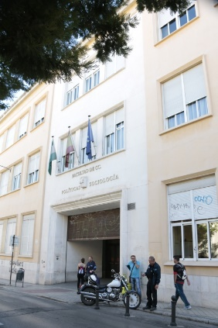
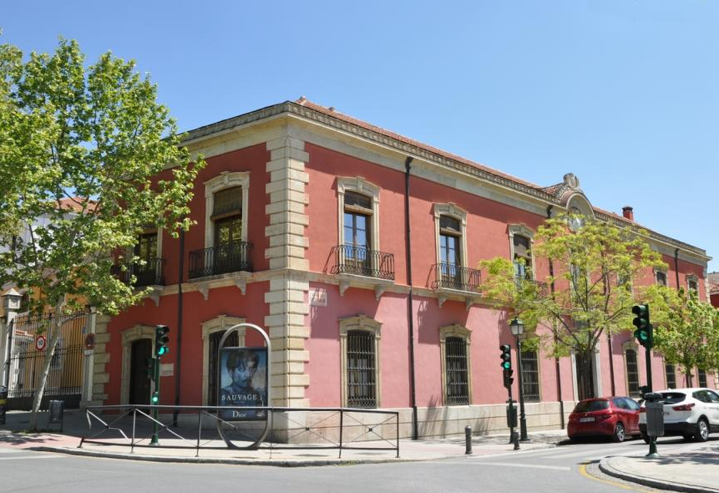
¿Cuáles son los trámites a realizar en una movilidad internacional?
FACULTAD DE CIENCIAS POLÍTICAS Y SOCIOLOGÍA
Oficina de Internacionalización
1ª Planta (junto aula 18)
ORI CENTRAL
Complejo Administrativo
Triunfo
Universidad de DESTINO
Procedimiento de admisión
Application
Learning agreement
TOR
Language profeciency
Accomodation
Erasmus statement (Credencial)
Etc..
Documentación OUT (se firma en julio):
Convenio de subvención
Compromiso de aprovechamiento
Credencial de estudiante
(versión en español y en inglés)
Certificados de llegada y de final
de estancia
Test OLS
EU Survey (informe estudiante a la vuelta)
Nominación (marzo-abril)
Solicitud documentos para admisión destino (TOR, etc)
Acuerdo de Estudios (y Modificación de AE)
Matrícula
Reconocimiento de los créditos

Slide 4
1.Trámites con la Universidad de destino (Programa Propio)
Se realizan a través de la ORI central (Triunfo)
El PROCEDIMIENTO está explicado aquí: http://sl.ugr.es/0dcK
Recibirás un mensaje desde el Vicerrectorado de Internacionalización informando sobre documentos y plazos para tramitar la documentación con tu Universidad de destino (atento/a a tu correo.ugr.es).
Plazo: No hay un plazo concreto, depende de cada universidad de acogida.
REUNIÓN INFORMATIVA: jueves 4 de abril de 2024 a las 11:00 online (http://sl.ugr.es/0dcL)
Cualquier duda sobre este procedimiento escribir a: intlmobility@ugr.es
Información sobre el Acuerdo de Estudios en esta misma presentación (un poquito más abajo)
Notes:
4

Slide 5
1.Trámites con la Universidad de destino (Erasmus)
Centralizados en la OFICINA DE INTERNACIONALIZACIÓN de la Facultad
NOMINACIÓN
A partir de mitad de marzo enviaremos e-mail a destinos y realizaremos la nominación según procedimiento que cada universidad haya establecido.
A partir de ese momento recibiréis un Welcome Message con instrucciones a seguir.
Si después de unas semanas no te han contactado, nos lo dices (oriccps@ugr.es) para que pidamos confirmación.
En la oficina tenemos información de procedimiento de las muchas universidades socias, que os iremos enviando.
Notes:
5

Slide 6
1.Trámites con la Universidad de destino
¿Qué puedes hacer tú desde el momento que aceptas la plaza hasta que enviemos tu nominación? ¡Anticiparte!
Mientras esperas a recibir mensaje de bienvenida, visita la página web de la Universidad de destino
¿No sabes cómo encontrarla?
University of ____ + erasmus
‘‘Application Procedure’’
‘‘Exchange Application’’
‘‘Exchange Students’’

Slide 7
1.Trámites con la Universidad de destino
Recibes el mensaje:
Seguir las instrucciones de tu Universidad de destino
Cuidado con los plazos/deadline
  Cumplimentar algún formulario online aportando la documentación que te requieran y que habrás preparado previamente.
    Si tienes dudas, envía un email a la oficina de relaciones internacionales de la Universidad de destino ANTES DEL DEADLINE
    Recuerda: has sido seleccionado/a pero aún no has sido admitido/a por tu Universidad de destino

Slide 8

1.Trámites con la Universidad de destino
Documentos frecuentes
LISTADO:
    - Transcript of records (Certificado Académico)
- Learning Agreement (OLA)
- European Health Insurance Card
    - Seguro de Asistencia en Viaje
    - Erasmus statement
Primera vez que oigo hablar de estos documentos…no te preocupes, lee con atención lo siguiente:

Slide 9
1.Trámites con la Universidad de destino
Documentos frecuentes
    - Transcript of Records (Certificado Académico )
    Se solicita a través de Sede Electrónica:
    https://sede.ugr.es/procs/Certificados-de-Grado-Estudiante-de-Movilidad-en-Granada/
      Se te generará un Certificado Académico, exento de pago por ser para trámites con Universidad de destino en movilidad internacional, que recibirás a través de HERMES firmado y listo para ser enviado/subido dentro del procedimiento de admisión en la Universidad de destino.
    - Learning Agreement (Paso 2 del Acuerdo de Estudios de Sede Electrónica firmado por Vicedecana/s)
    - Se descarga de Hermes “Mis procedimientos”
    - OLA (Online Learning Agreement: la UGR todavía no puede tramitar OLAs). Pregúntanos cómo proceder.

Slide 10
1.Trámites con la Universidad de destino
Documentos frecuentes
    - European Health Insurance Card : Tarjeta Sanitaria Europea
    Se solicita en la Seguridad Social: https://www.juntadeandalucia.es/temas/salud/servicios/tarjeta-europea.html
    En caso de tener seguro privado consultarlo con la compañía
    - Seguro de Asistencia en Viaje:
    El vicerrectorado de Internacionalización informará en su momento. Ver información aquí: https://internacional.ugr.es/pages/movilidad/estudiantes/salientes/seguros

Slide 11
1.Trámites con la Universidad de destino
Documentos frecuentes
    Erasmus statement : CREDENCIAL
    Puede que la Universidad de acogida te pida un documento que acredite que has sido seleccionado/a como estudiante Erasmus por la UGR.
    Ese documento se llama CREDENCIAL y se te generará junto con el resto de Documentación OUT en julio.
    Como para esa fecha puede que sea tarde, si te lo piden antes, debes de solicitarlo al Vicerrectorado de Internacionalización a través de Sede Electrónica (SOLICITUD GENÉRICA), y te lo generarán para que puedas subirlo/enviarlo a destino.
    Recuerda explicar en la solicitud algo así: “Soy estudiante de movilidad saliente 2024/25 y solicito una copia de mi Credencial Erasmus como parte de la documentación que me pide mi Universidad de acogida”
    Si no te lo piden, de todas formas, se te generará tu Credencial en julio.
    Este documento es fundamental conservarlo para toda la vida ya que en un futuro lo puedes necesitar para solicitar una beca, participar en unas oposiciones o para cualquier procedimiento donde necesites acreditar haber sido beneficiario/a de una beca Erasmus.

Slide 12
2. Trámites con la Facultad
Centralizados en la OFICINA DE INTERNACIONALIZACIÓN
(1ª planta)
    ACUERDO DE ESTUDIOS y Modificaciones del Acuerdo de Estudios (una por cuatrimestre).
    MATRÍCULA y alteraciones de matrícula (una por cuatrimestre).
    RECONOCIMIENTO ACADÉMICO

Slide 13
2. Trámites con la Facultad
Acuerdo de Estudios con el Tutor Docente (Paso 1) y Acuerdo de Estudios en Sede Electrónica (Paso 2)
Ambos tienen el mismo contenido y reflejarán las asignaturas a cursar en la universidad de destino, los créditos y la equivalencia reconocida en la UGR.
  * En Erasmus: 1 crédito ECTS=1 crédito UGR
  * En Programa Propio: varía según la carga docente del plan de estudios de la universidad de destino
Será responsabilidad del alumnado buscar y obtener la información relativa a la oferta de asignaturas en la universidad de destino así como información suficiente para que el tutor/a pueda estudiar la viabilidad del borrador (paso 1).

Slide 14
2. Trámites con la Facultad
ACUERDO DE ESTUDIOS PASO 1
Seguir las instrucciones: https://polisocio.ugr.es/sites/centros/polisocio/public/inline-files/Instrucciones%20Acuerdo%20de%20Estudios_0.pdf
1º.- Completas Paso 1 y lo envías a tu Tutor/a Docente por correo electrónico, quien lo estudiará y firmará o propondrá los cambios necesarios (envíanoslo antes a oriccps@ugr.es para revisarlo). Podemos vernos en nuestro Meet y te ayudamos a completarlo
2º.- Tu Tutor/a Docente nos lo enviará y te lo mandaremos por correo electrónico en pdf (ojo con el plazo, eso lo marca tu universidad de destino)
3º.- Lo subes a la Sede Electrónica en lo que llamamos Paso 2 : https://sede.ugr.es/procs/Movilidad-internacional-Formalizacion-inicial-del-acuerdo-de-estudios/
Notes:
14

Slide 15
Ejemplo de Acuerdo de Estudios (Paso 1)
Estudios a reconocer en la Universidad de Granada |  |  | Cuatrimestre UGR | STUDY PLAN AT: UNIVERSITY OF WARSAW |  |  | Period
Nombre de la Asignatura/ curso o módulo | Créditos
 |  |  |  |  | Credits
 | ECTS | LRU
Teoría del Derecho | 6 |  |  | Philosophy of Law | 8
Optatividad restante | 2
Régimen Administrativo I | 6 |  |  | European Admve. Law | 4
Optatividad restante | 2 |  |  | Polish Admve. Law | 4
Régimen Administrativo II | 6 |  |  | Admve. Law and General Principles and Provisions | 6
Sistemas Politicos de Europa y Norteamérica | 6 |  |  | US Political System | 4
Optatividad restante | 4 |  |  | EU Policies and Policy Making | 6
Sistema Politico y Juridico de la UE | 6 |  |  | EU Development Policy | 6
OPTATIVIDAD | 6 |  |  | International Law in International Relations | 6
OPTATIVIDAD | 6 |  |  | EU as a Global Actor | 6
OPTATIVIDAD | 4 |  |  | The Problems of Peace-building | 6
Análisis de Datos Socio-Políticos | 6 |  |  | Legal Informatics | 4
TOTAL CRÉDITOS | 60 |  |  | TOTAL CREDIT NUMBER | 60

Slide 16
Contenido del Acuerdo de Estudios
CRÉDITOS MÁXIMOS A INCLUIR EN EL
ACUERDO DE ESTUDIOS:
- 60 créditos curso completo (30 un cuatrimestre )
- 78 créditos curso completo para estudiantes del Doble Grado Políticas-Derecho (39 un cuatrimestre). Sumando los créditos de Políticas y de Derecho.
En el caso de que sobren créditos por asignatura obligatoria o de formación básica, se podrán acumular a los créditos de optatividad.

Slide 17
Contenido del Acuerdo de Estudios
CRÉDITOS MÍNIMOS A INCLUIR EN EL ACUERDO DE ESTUDIOS:
- 42 créditos a matricular por curso completo (normas de permanencia en los grados)
- 21 créditos para un cuatrimestre
Tanto para grado como doble grado.

Slide 18
Reconocimiento de cursos oficiales de idiomas
Se podrán incluir 6 créditos como máximo de Optatividad por cursos de idioma en el Acuerdo de Estudios.
Se solicita el reconocimiento en el mismo documento que el resto de asignaturas.
Si no aparece en el Transcript of Records se aportará un Certificado Académico Oficial con la calificación obtenida y el número de horas y/o créditos.

Slide 19
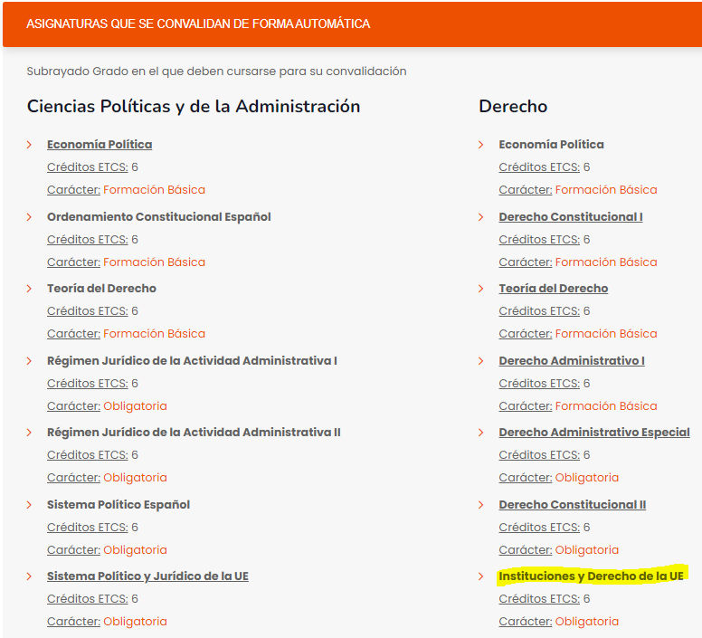
Doble grado CC Políticas-Derecho
Asignaturas que NO SE INCLUYEN EN EL ACUERDO DE ESTUDIOS
porque son de reconocimiento automático (las que no están subrayadas)
Ejemplo: Instituciones y Derecho de la UE no se incluye en el AE porque realmente no hay que cursarla

Slide 20
ACUERDO DE ESTUDIOS PASO 1
2. Trámites con la Facultad
Los estudiantes de Doble Grado Derecho-CC Políticas tienen que recabar la firma de dos tutores docentes en dos documentos diferentes para este Paso 1:
    1.- El de CC Políticas siguiendo los pasos
    indicados anteriormente
    2.- Para completar el de Derecho podéis
    visitar su web y/o solicitar instrucciones
    escribiendo a: oriderecho@ugr.es
Hay que unir en un solo pdf los dos Paso 1 (el firmado por CC Políticas y el firmado por Derecho) y subir ese archivo a la Sede Electrónica dentro del procedimiento de Acuerdo de Estudios (Paso 2)
Enlace a la lista de tutores de la Facultad de Derecho:
http://derecho.ugr.es/web/content/rrii

Slide 21
ACUERDO DE ESTUDIOS PASO 2
SEDE ELECTRÓNICA https://polisocio.ugr.es/sites/centros/polisocio/public/inline-files/PROCEDIMIENTOS%20ART%2026%20normativa%20evaluaci%C3%B3n.pdf
Se puede hacer con firma digital o con las claves del Acceso Identificado
El documento que se genera aquí es el Learning Agreement que recibe la Universidad de destino por e-mail.
Leer con atención el tutorial para no cometer ningún error.
Tiene que estar firmado por las tres partes antes de la incorporación a la Universidad de destino.

Slide 22
Acuerdo de Estudios en Sede Electrónica (Paso 2)
Tutor/as docentes:
Vas a recibir un e-mail con el nombre de tu tutor/a docente y su e-mail.
Al completar por el AE por Sede ese nombre se autocompleta a indicar el e-mail del tutor/a
- Responsable Académico: Guadalupe Martínez Fuentes (sale relleno por defecto)
TUTORIAL: http://sl.ugr.es/0bAd
Responsable en destino: Preguntar a Universidad de acogida
Por cada asignatura de la UGR elegir Nuevo Bloque (color rojo), ojo, no “Nuevo” color azul que es para añadir componentes dentro de un bloque.
Completar nº de créditos mediante Bolsa Créditos Optatividad (dentro de cada bloque)
Subir la Propuesta consensuada con el tutor es el Paso 1

Slide 23
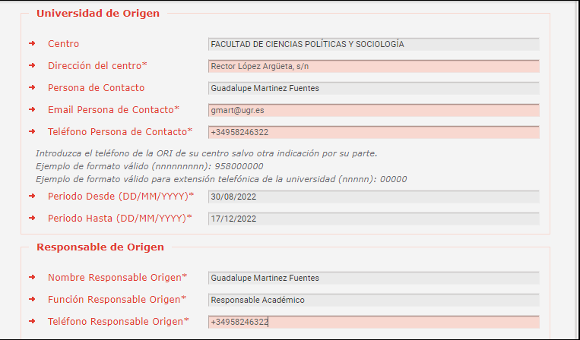
Acuerdo de Estudios en Sede Electrónica (Paso 2)
Datos comunes para todos los estudiantes de la Facultad de CC Políticas y Sociología
Si no se cargan las fechas, buscar en Google estas dos fechas, en la web de la Universidad de destino

Slide 24
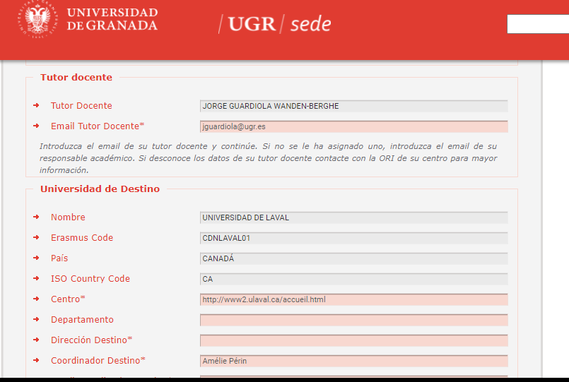
Acuerdo de Estudios en Sede Electrónica (Paso 2)
Tu tutor/a docente te ha firmado el paso 1
Al escribir su dirección de correo-e se completa solo el campo del nombre
Los cuatro primeros campos salen rellenos
El resto de campos con asterisco hay que completarlos con la información que previamente habrás conseguido. Es fundamental indicar correctamente el nombre y dirección de correo-electrónico del Coordinador de Destino (San Google 😄)

Slide 25
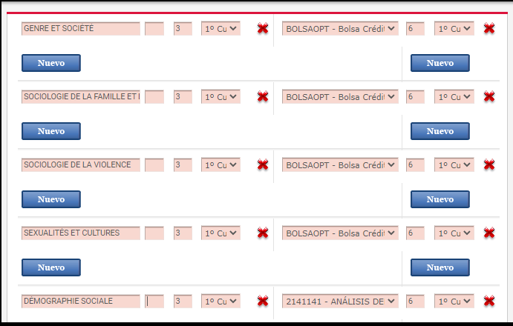
Acuerdo de Estudios en Sede Electrónica (Paso 2)
Indicar número de créditos sólo en Optatividad
!!!!!!
Mal: no poner créditos en FB ni Obligatorias

Slide 26
MATRÍCULA-> Automatrícula
Información: https://polisocio.ugr.es/sites/centros/polisocio/public/inline-files/faq%20preguntas%20frecuentes%20OUT.pdf
¿Cuándo?
Las matrícula de asignaturas incluidas en el Acuerdo de Estudios (no tienen grupo) coincide con la primera auto-alteración (septiembre)
Las asignaturas para examinar en Granada (con grupo) entre julio y agosto.
  Atención: en este segundo caso debes tener en cuenta que la Evaluación Final Única se solicita por sede electrónica en los 15 días siguientes a la matrícula (de esas asignaturas a las que no se podrá asistir a clase).
!!

Slide 27
Modificación del Acuerdo de Estudios y Alteración de matrícula
Al incorporarse a la universidad de destino, en el plazo de un mes, si necesitas cambiar alguna asignatura, deberás:
1º Enviar paso 1 por e-mail a tu tutor docente con las aclaraciones que consideres.
2º Una vez firmado por el tutor docente, te lo devolvemos escaneado.
3º Completar la modificación de acuerdo de estudios (paso 2) por sede electrónica.
4º Se te realizará la alteración de matrícula, en su caso. Si pasadas dos semanas no te ha cambiado la matrícula nos escribes.
Aquí tienes explicado el procedimiento:
    https://polisocio.ugr.es/sites/centros/polisocio/public/inline-files/Instrucciones%20Modificacion%20de%20AE_0.pdf
Notes:
27

Slide 28
La última alteración de matrícula:
Las asignaturas incluidas en el Acuerdo de Estudios y que se hayan suspendido en el destino se pueden examinar en la UGR en Convocatoria Extraordinaria.
¿CÓMO?
Solicitarlo (Sede Electrónica) a Secretaría durante el mes de enero o junio indicando el grupo.
No se hace Modificación de Acuerdo de Estudios
Se aconseja contactar previamente con el/la profesor/a para explicar situación.

Slide 29
Artículo 26 del Reglamento de Movilidad Internacional
En este enlace encontrarás información sobre cómo solicitar la evaluación en distintos supuestos:
https://polisocio.ugr.es/contenidos/descargas/movilidad-nacional-internacional/internacional/movilidad-saliente/procedimientos-evaluacion.pdf

Slide 30
3.Trámites con la ORI Central (Compl.Triunfo)
Firma de DOCUMENTACIÓN OUT :
  Convenio de subvención
  Aceptación de subvención externa (Junta de Andalucía).
  Credencial de estudiante (una versión en español y una en inglés). Este documento es fundamental conservarlo para el siempre.
  Certificados de llegada y final de estancia.
Este trámite (para el que debes estar atento/a a tu cuenta de correo.ugr.es) lo harás hacia final de junio-julio

Slide 31
3.Trámites con la ORI Central (Compl.Triunfo)
Prueba de nivel de idioma online OLS (online – una al principio y otra al final de la estancia) (sólo para movilidad Erasmus)
Informe del estudiante: online tras regresar del destino – cuando recibas el enlace de la encuesta.

Slide 32

OLS TEST (obligatorio)
Pruebas de nivel de idioma de instrucción (ERASMUS)
Una al iniciar la estancia y otra al acabar (online - 2 horas)
La nota no influye en nada, sólo tiene efectos estadísticos
Idioma de instrucción (de las clases
en destino): ej. en Polonia es el inglés
Se te enviará un correo electrónico
de la ORI con tu usuario y el plazo
que hay para hacerlo.
¡CUIDADO CON EL PLAZO QUE ES MUY BREVE!

Slide 33
Sede Electrónica
IMPORTANTE: Hay trámites que requieren de firma electrónica, aquí tienes el TUTORIAL crearte TU FIRMA ELECTRÓNICA: https://sede.ugr.es/requisitos_tecnicos.html
https://www.sede.fnmt.gob.es/certificados/persona-fisica
Es muy fácil. Solo cuatro pasos:
1: Configuración del navegador.
2: Solicitar vía internet el certificado digital en la web de la Fábrica nacional de moneda y timbre.
3: Acreditación de la identidad en una Oficina de Registro (por ejemplo, en la Secretaría de nuestra Facultad (ver siguiente diapositiva).
4: Descargar el Certificado Digital (en el mismo ordenador donde lo solicitó).

Slide 34

4: Acreditación de la identidad en una Oficina de Registro: FACULTAD.
Tras solicitar tu CERTIFICADO en la FNMT (Fábrica Nacional de Moneda y Timbre) debes acreditar tu identidad en una Oficina de Registro (hay muchas).
LA ACREDITACIÓN DE LA IDENTIDAD puedes realizarla en la Secretaría de nuestra Facultad y para ello es MUY IMPORTANTE: CUANDO VAYAS A PEDIR TU CITA PARA SECRETARÍA, EN CIGES, DEBES SELECCIONAR LA OPCIÓN “FIRMA DIGITAL”.
RECUERDA QUE DEBES LLEVAR TU DNI O NIE PARA PODER ACREDITAR TU IDENTIDAD.

Slide 35
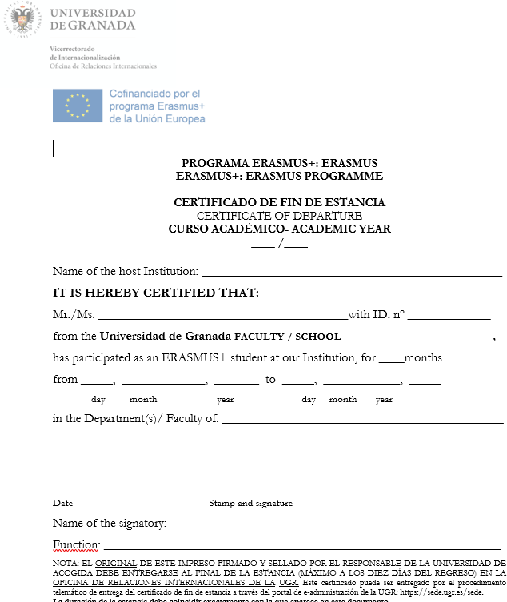
Certificado de Llegada al Destino
1. Llevarlo impreso en papel
2. Nada más llegar a la Universidad de destino pide que te lo firmen
3. Súbelo a través de Sede Electrónica
4. Consulta si ha llegado a la ORI a través de Oficina Virtual “Portal Programas Intercambio”
Aquí tienes más información:
http://sl.ugr.es/0bUf

Slide 36
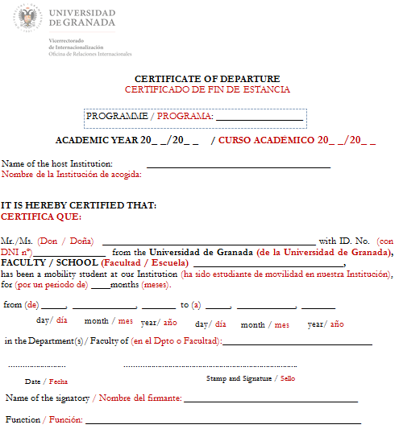
Certificado Fin de Estancia
  Trae firmado el original y súbelo a la Sede Electrónica
Entre la fecha que aparece en el de llegada y en el de final de estancia tiene que haber los mismos meses que en la credencial , con un margen de +- 5 días. Si ves que pueda haber un desfase mayor, contacta con la ORI Central : intlerasmus@ugr.es
Modelo de Certificado para Programa Propio

Slide 37
¿Dónde encuentro esos documentos?
  Impresos y formularios:
http://internacional.ugr.es/pages/archivos/impresos/impresosformularios#__doku_estudiantes_de_la_ugr
  -----
  Reglamento de Movilidad Internacional
  http://internacional.ugr.es/pages/archivos/informacion/reglamento
  Es la norma que regula la movilidad internacional en la UGR y hay que leerlo ya que en él se recogen tus derechos y obligaciones.

Slide 38

  En los créditos mínimos para la beca MEC se computa todo lo matriculado en el curso 2024/25, tanto para cursar fuera como en la UGR. Y, claro, ¡No olvidar solicitarla en plazo ☺!
  Prepárate para el “choque cultural”, una buena forma de evitar el bajón de la segunda semana:
  https://www.digi-pass.eu/
  El equipo de Internacionalización de la Facultad está para ayudarte a que esta experiencia sea un éxito.
Notes:
38

Slide 39

CONSEJOS
  La incorporación a algunos destinos puede ser a final de agosto o principios de septiembre y en muchas universidades la asistencia a las jornadas de bienvenida es obligatoria (pasan lista). Si por cualquier causa no puedes llegar en la fecha que te esperan en tu destino, escríbeles avisando y pidiendo disculpas.
Notes:
39

Slide 40
Al acabar la estancia hay que entregar en la ORI Central (Triunfo):
Certificado Final de Estancia: por SEDE ELECTRÓNICA (con certificado digital) antes del 30 de septiembre 2025.
Y los estudiantes Erasmus además:
Informe del/de la estudiante.
Recibirás un email con el enlace y la contraseña unos días tras la entrega del Certificado Final de Estancia
Hacer el examen de nivel de idioma online OLS
  Recibirás un email con el enlace y la contraseña unos días tras la entrega del Certificado Final de Estancia
Notes:
40

Slide 41
Al acabar la estancia hay que tramitar en la FACULTAD:
Trámite de Reconocimiento:
https://polisocio.ugr.es/sites/centros/polisocio/public/inline-files/Reconocimiento%20Acade%CC%81mico-%20Solicitud_2.doc
Este trámite se concreta en dos pasos:
  Completar formulario y enviar a oriccps@ugr.es
  Subir TOR (Transcript of Records) a Sede Electrónica
Notes:
41

Slide 42

TABLA DE EQUIVALENCIAS
https://internacional.ugr.es/pages/conversion-calificaciones/tablaconversioncalificaciones
ECTS | A (Excellent) A+ | B (very good) | C (good) | D (satisfactory) | E (pass) | F (Fail)
ESPAÑA | 9,0-10 (Sobresaliente) M. Honor (5% del total) | 8,0-8,9 (Notable) | 7,0-7,9 (Notable) | 6,0-6,9 (Aprobado) | 5,0-5,9 (Aprobado) | 0-4,9 (Suspenso)
ALEMANIA | 1-1´3 1+ | 1’7-2 | 2’3-2’7 | 3-3’3 | 3’7-4 | 5
AUSTRIA | 1 1+ | 2 | 3 | 3-4 | 4 | 5
BÉLGICA | 18-19 20 | 16-17 | 14-15 | 12-13 | 10-11 | 0-9
BULGARIA | 6 | 5 | 5 | 4 | 3 | 2
CHIPRE | 20 | 10 | 10 | 10 | 10 | 1
DINAMARCA | 12-13 13 | 10-11 | 8-9 | 7 | 6 | 0-5
Notes:
42

Slide 43
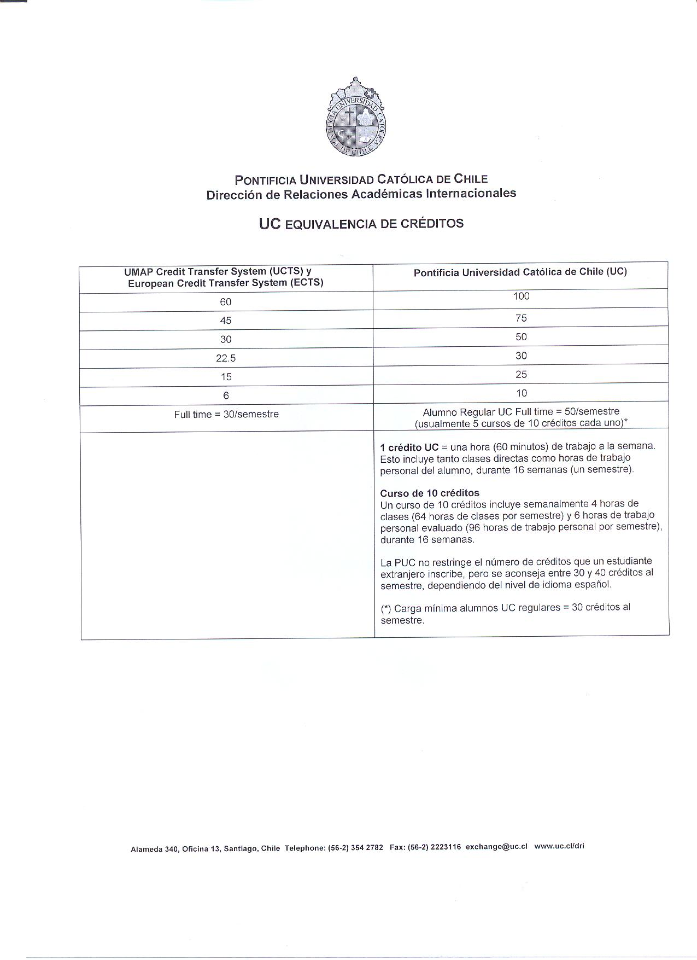
EQUIVALENCIA
DE CRÉDITOS NO ECTS
En los destinos no Erasmus la equivalencia de créditos es muy variable y por ello debéis aportar a vuestro/a tutor docente toda la información que permita establecer la equivalencia de créditos entre ambas universidades.
Notes:
43

Slide 44
EQUIVALENCIA
DE CRÉDITOS NO ECTS
En los destinos no Erasmus la equivalencia de créditos es muy variable y por ello debéis aportar a vuestro/a tutor docente toda la información que permita establecer la equivalencia de créditos entre ambas universidades.
¿Cómo saber la conversión de créditos cuando no son ECTS?
Lo habitual es trabajar en horas docentes (horas de clase presencial): es decir,
en una asignatura determinada ¿cuántas horas de clase hay a lo largo del semestre?
En España, las asignaturas de 6 créditos tienen exactamente 60 horas de clase,
siendo el horario de 4 horas a la semana, durante 15 semanas que dura el semestre
universitario. Por tanto, 10 horas serían 1 ECTS.
También se puede tomar en cuenta el número de créditos (por ejemplo
créditos uruguayos) que un estudiante ordinario uruguayo hace durante un semestre
y esa cantidad de créditos equivaldría aquí a 30 ECTS.
Notes:
44

Slide 45
“Todavía no estoy segura/o de si voy a irme al destino que me han asignado”
  Contacta con oriccps@ugr.es para:
    Informarte del enlace donde renunciar (Sede Electrónica) ya que, de no hacerlo, tendrás problemas en el momento de tu automatrícula (te salen las asignaturas sin grupo).
    Comunicarlo a la universidad de destino si ya hubieses sido nominado/a.
    No enviar tu nominación a destino o retrasarla si tienes dudas.
    Quitarte de todas las listas de contactos.
FAQs
Notes:
45

Slide 46
“Soy estudiante de la Doble CC Políticas-Derecho, ¿cómo hago mi Acuerdo de Estudios?”
  Para las asignaturas del plan de estudios de CC. Políticas deberás proceder tal como hemos indicado (Paso 1)
  Para las asignaturas del plan de estudios de Derecho deberás contactar con la oficina de RRII de Derecho (oriderecho@ugr.es) y preguntar quién es tu Tutor/a Docente y cómo has de tramitar el borrador de Acuerdo de Estudios (Paso 1)
  En el Acuerdo de Estudios Erasmus+ (Paso 2) por Sede Electrónica sí se incluyen todas las asignaturas (tanto las de CC. Políticas como las de Derecho)
Notes:
46

Slide 47
“Soy estudiante de la Doble CC Políticas-Derecho y cada año solicito la beca MEC, ¿cúantos créditos debo de matricular?”
  El nº de créditos mínimos para beca MEC varía según el curso:
    1º: 78
    2º: 72
    3º: 75
    4º: 78
    5º: 75
  En esos créditos computan tanto los que se realizan en movilidad (incluidos en el Acuerdo de Estudios) como los que se matriculen con grupo para cursar en la UGR.
  En el último año se pueden matricular menos del mínimo, los que falten para completar el plan de estudios.

Slide 48
“Hace casi un mes que enviasteis mi nominación a la Universidad de destino y todavía no he recibido ninguna respuesta”.
  Lo primero es informarnos a nosotros, que confirmaremos si está bien enviado el e-mail de nominación o completado el procedimiento de nominación online y contactaremos con la universidad de acogida para ver si hay algún problema.
  Mira en la web de tu Universidad de destino a ver si es que tendrías que hacer algún trámite de inscripción on-line y no lo has hecho.
  Comprueba cuándo es el “dealine”, puede que no contacten contigo hasta que no tramiten todas las solicitudes
Notes:
48

Slide 49
“No tengo costumbre de consultar mi cuenta de correo de la UGR ¿pasa algo?”
  Sí, puede pasar que te quedes sin cobrar, que no te admitan en la Universidad de destino o que pierdas el año 🤷‍♀️
  Consejos para gestionar la cuenta:
  - Abrir una carpeta donde ir guardando los mensajes importantes (recuerda: en la bandeja de entrada se borran pasado un tiempo)
  Sincronizar las cuentas
  Borrarte de algunas listas de distribución por un tiempo
  Entrar mínimo una vez a la semana
  Tutorial: http://sl.ugr.es/0bA4
Notes:
49

Slide 50

Contacta con l@s estudiantes que van al mismo destino que tú
IMPORTANTE
Desde oriccps@ugr.es vamos a enviar un mensaje a todos los que vais al mismo destino para que os pongáis en contacto y poder recabar la información y ayudaros entre vosotr@s (además de facilitar también nuestro trabajo).
Es aconsejable que los/as estudiantes que vayan a un mismo destino realicen los trámites de manera simultánea (envío documentación al destino, firma de Acuerdo de Estudios,…).

Slide 51
“Hay muchas cosas que hacer pero
¿qué es lo más inmediato?”
Checklist:
  Estudiar el procedimiento de admisión y anotar en tu agenda todos los plazos (web de universidad de destino).
  Hacer los trámites con la Universidad de destino.
  Hacer el Paso 1 con el tutor docente.
  Hacer el Paso 2 en la Sede Electrónica.
  Firmar la documentación OUT Erasmus + en la Sede Electrónica (julio).
  Y siempre, siempre, consultar el correo electrónico de la UGR.
Notes:
51

Slide 52
Tutores Docentes de Movilidad Internacional – Movilidad saliente
Serás informado por correo electrónico sobre quién es tu tutor/a y su correo electrónico.
Si para mitad de marzo no has recibido ese mensaje nos puedes preguntar escribiendo a oriccps@ugr.es
Teniendo en cuenta que el Acuerdo de Estudios debe de estar firmado por las tres partes (estudiante, UGR y Universidad de acogida) antes de la incorporación a destino… ¿Cuándo hacer el Acuerdo de Estudios?
La respuesta es complicada pero la idea es:
NI MUY PRONTO NI DEMASIADO TARDE
Ni tan pronto como para que haya que estar haciendo cambios en breve cuando publiquen oferta académica 2024/25 ni tan tarde como para que se te pase el plazo que tenga la Universidad de destino para enviárselo.
Notes:
52

Slide 53
Notes:
53

Slide 54
Equipo de Internacionalización de la Facultad de CC. Políticas y Sociología:
  Vicedecana de Internacionalización y Posgrado:
  Guadalupe Martínez Fuentes
  Personal de Administración:
  Susana Fernández Alcázar
  Mª Carmen Jerez Rozúa
  Patricia Seglar Castilla
https://polisocio.ugr.es/movilidad-internacional.php
Notes:
54

